Slide 1
Путешествие в историю

Slide 2
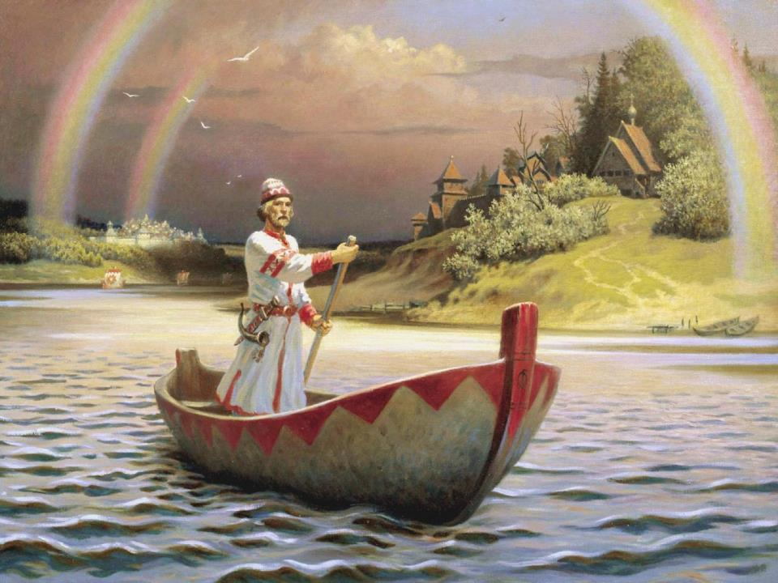
Путешествие в историю

Slide 3
Прошлое
Настоящее
Будущее

Slide 4

История – это связь поколений

Slide 5
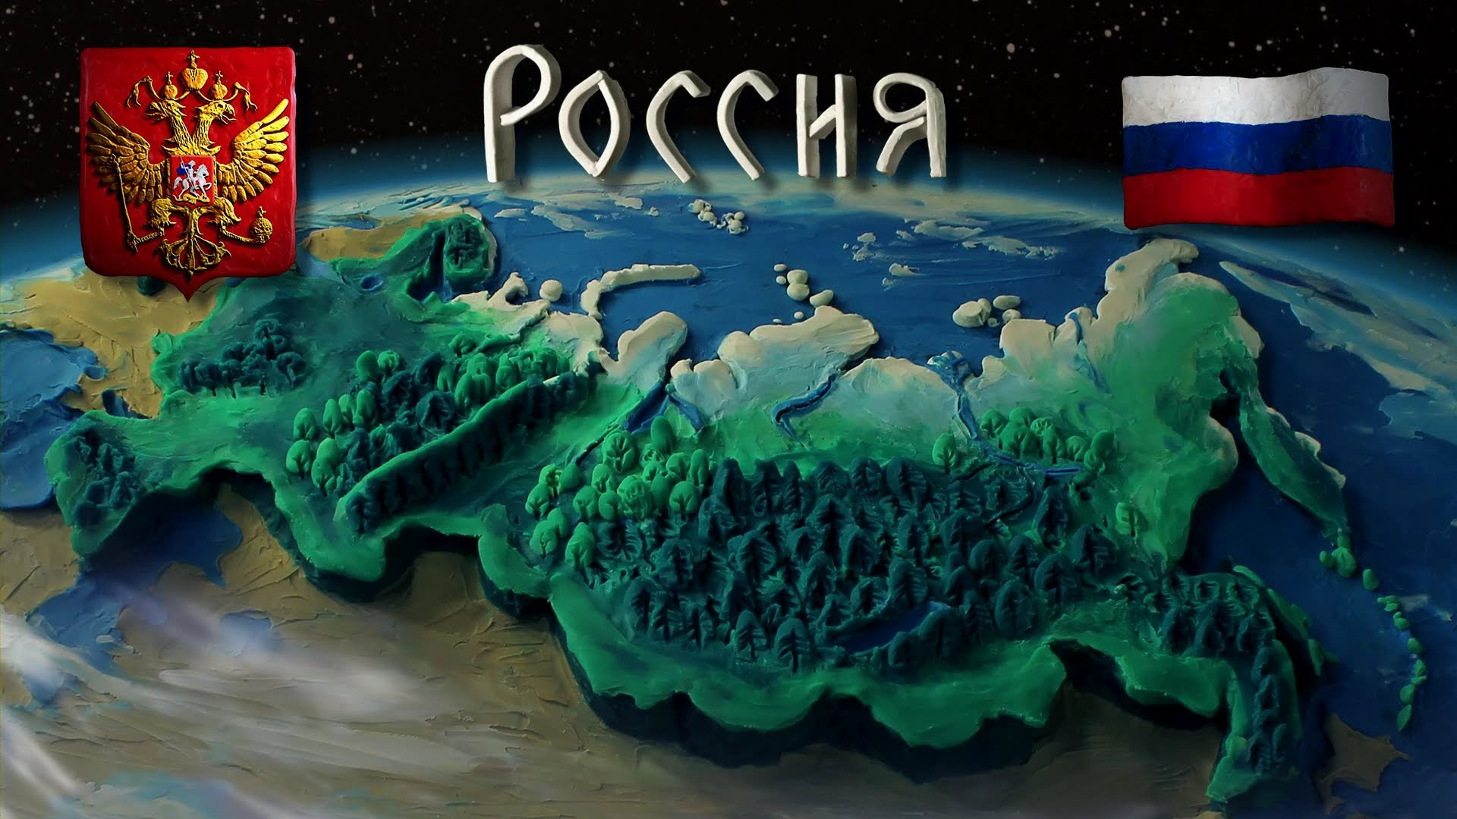
Кто мы?
Русичи Русаки Русские
Россияне

Slide 6
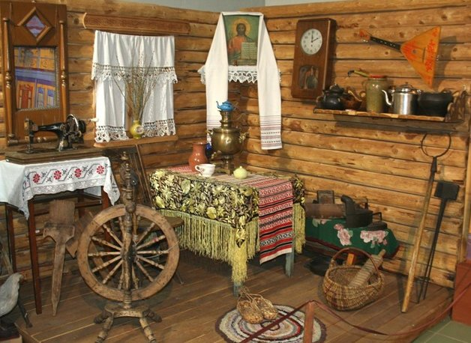
Культура русского народа

Slide 7
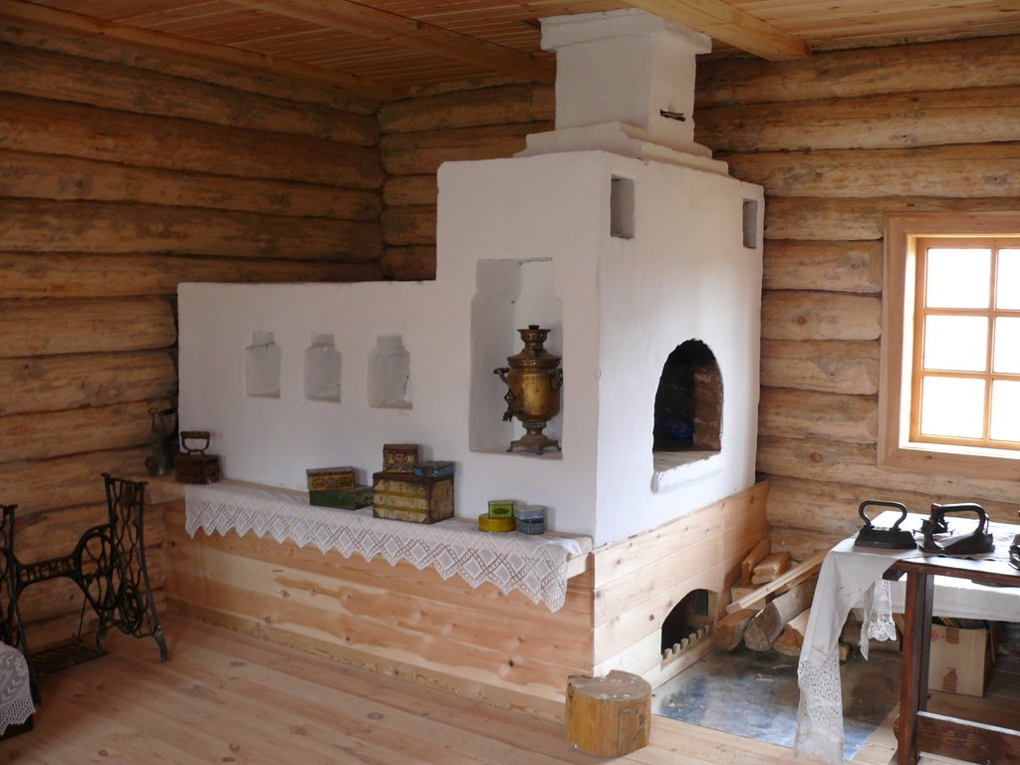
Русская печь

Slide 8
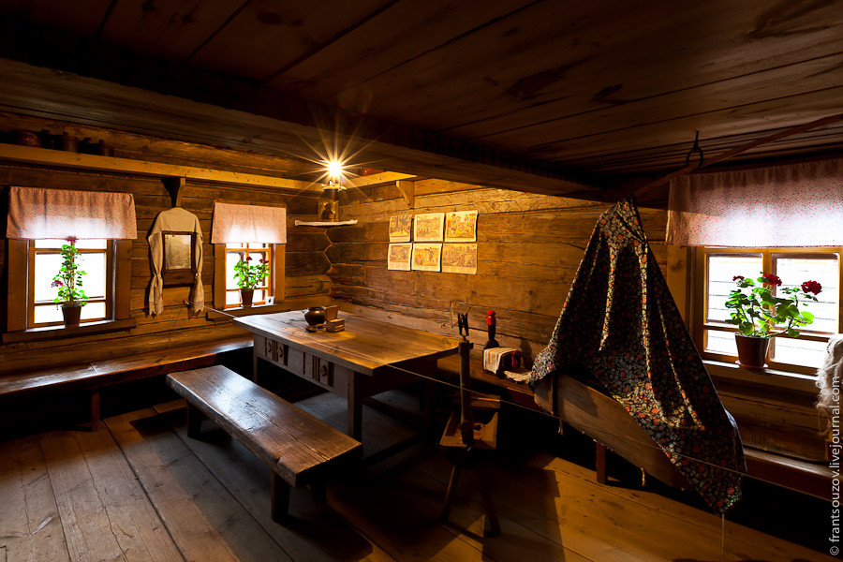

Slide 9
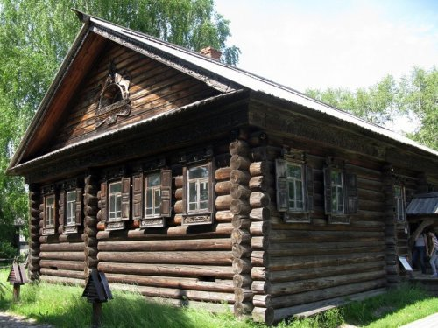

Slide 10
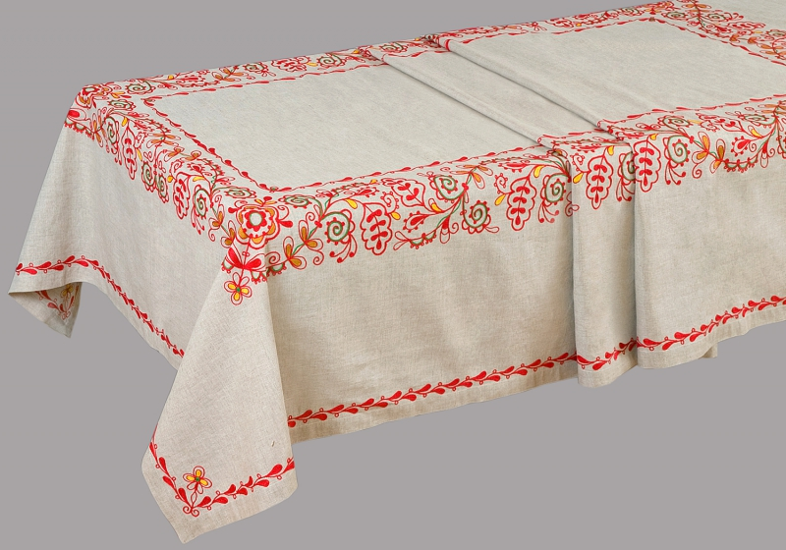
Назови 5 любимых блюд из русской кухни
КАБЛЩИПИНКИИНЫШАРОБАГИРА

Slide 11
загадка
И бело, и черно,
И кисло, и пресно,
И вкусно, и солоно,
И всем людям мило.

Slide 12
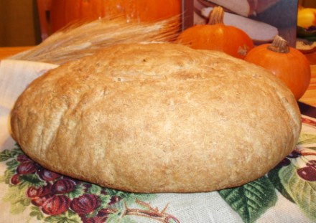
Почему наши предки больше любили ржаной, а не белый хлеб?

Slide 13
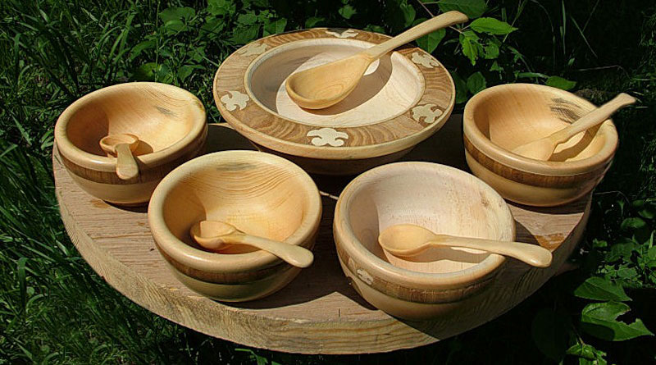
Посуда на Руси

Slide 14
Для воды и солений | Мелкая утварь | Для сбора грибов и ягод
бочка | ложка | короб
кадка | чашка | туесок
вёдра | миска | корзина

Slide 15
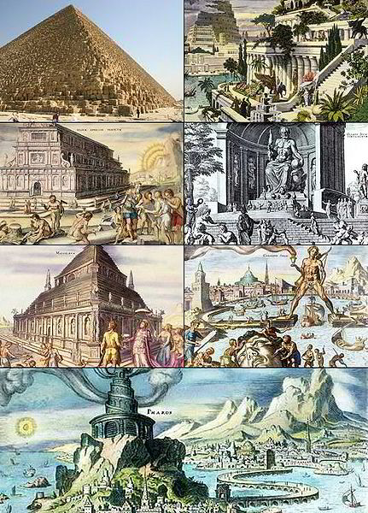
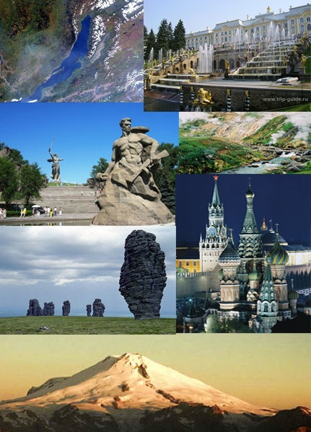
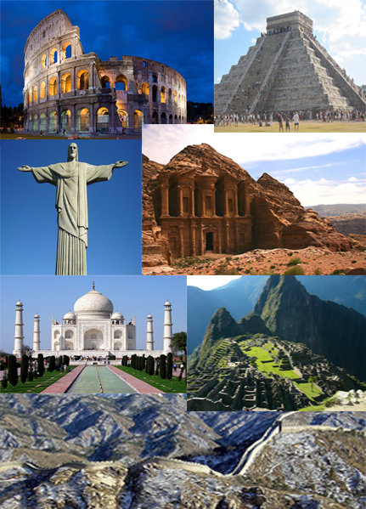

Семь чудес
7 чудес древности
7 чудес современности
7 чудес России

Slide 16
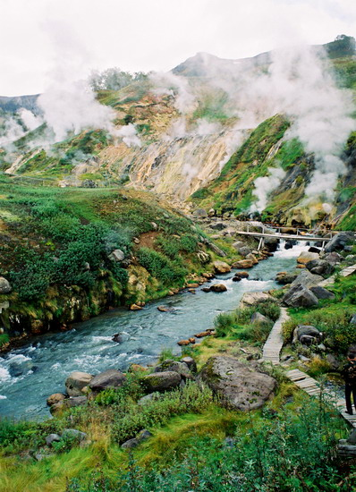
Чудеса России
Долина гейзеров
.

Slide 17
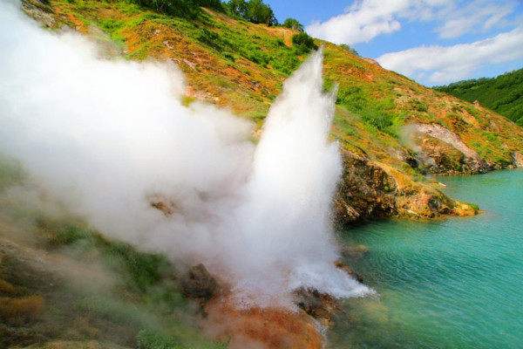
Долина гейзеров

Slide 18
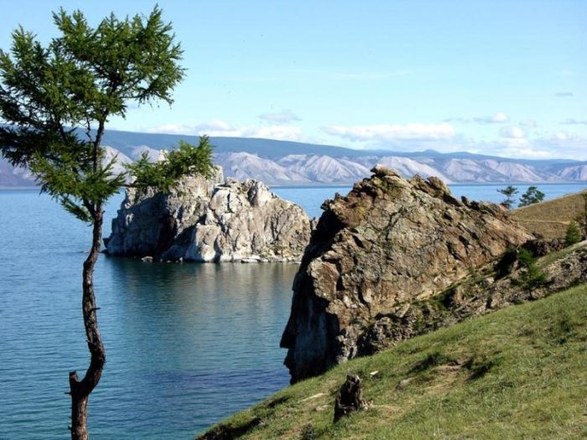
Чудеса России.
Байкал

Slide 19
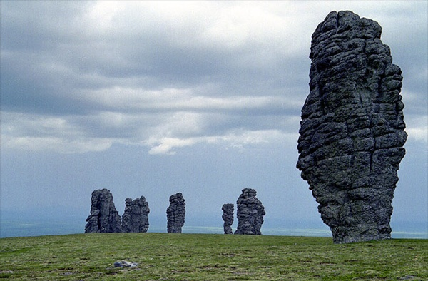
Чудеса России.
Столбы выветривания в Коми

Slide 20
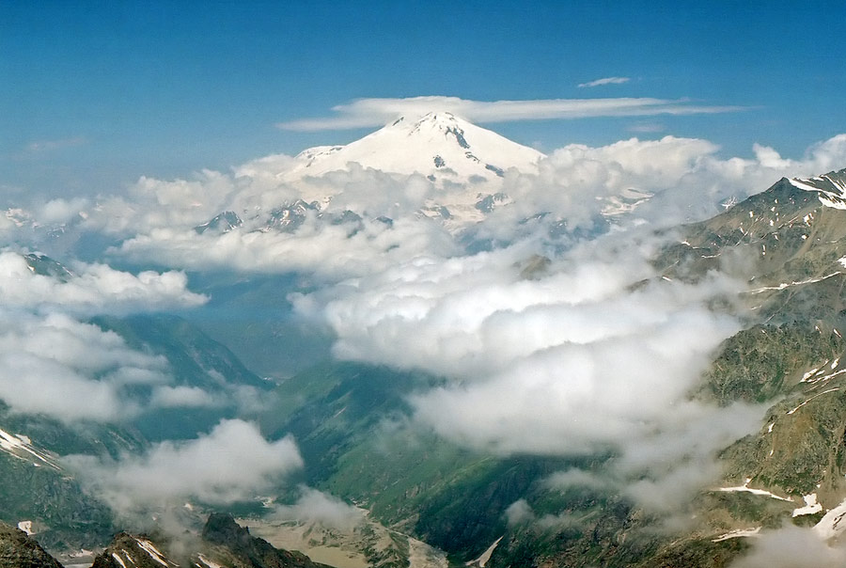
Чудеса России.
Эльбрус.

Slide 21
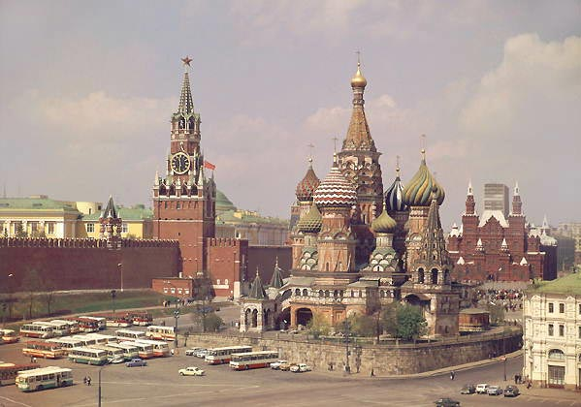
Чудеса России
Собор Василия Блаженного

Slide 22
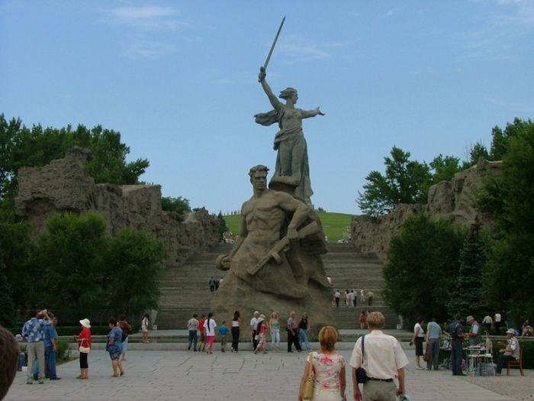
Чудеса России
Мамаев курган

Slide 23
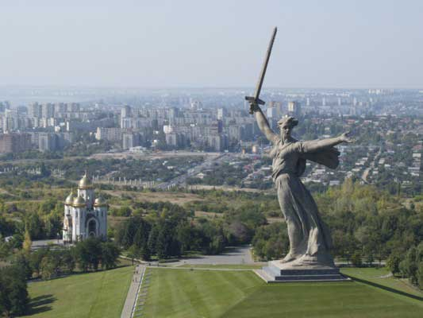
Чудеса России.
Мамаев курган

Slide 24
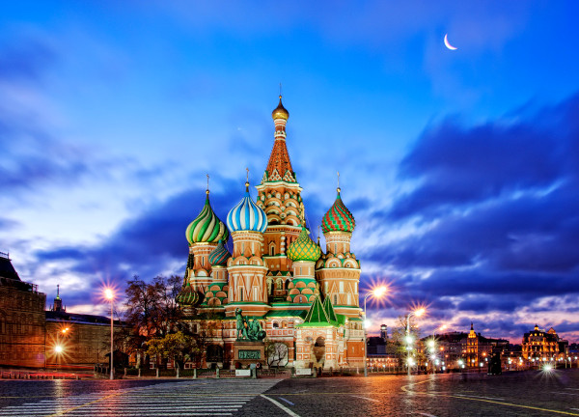

Slide 25
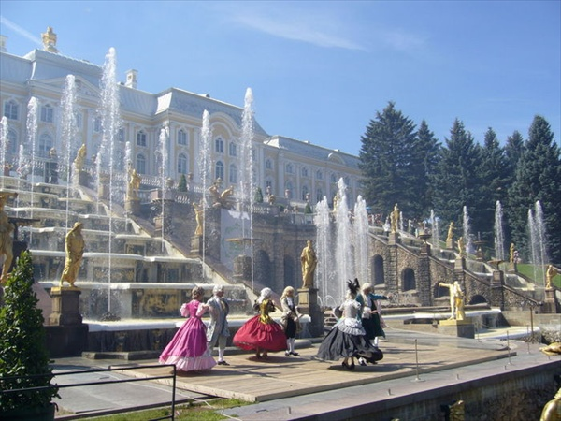
Чудеса России
Петергоф

Slide 26
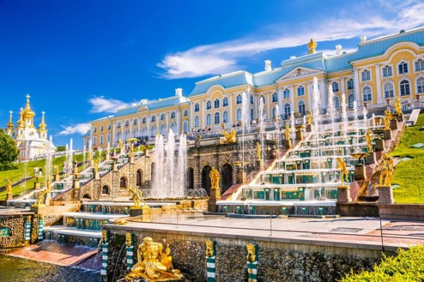

Slide 27
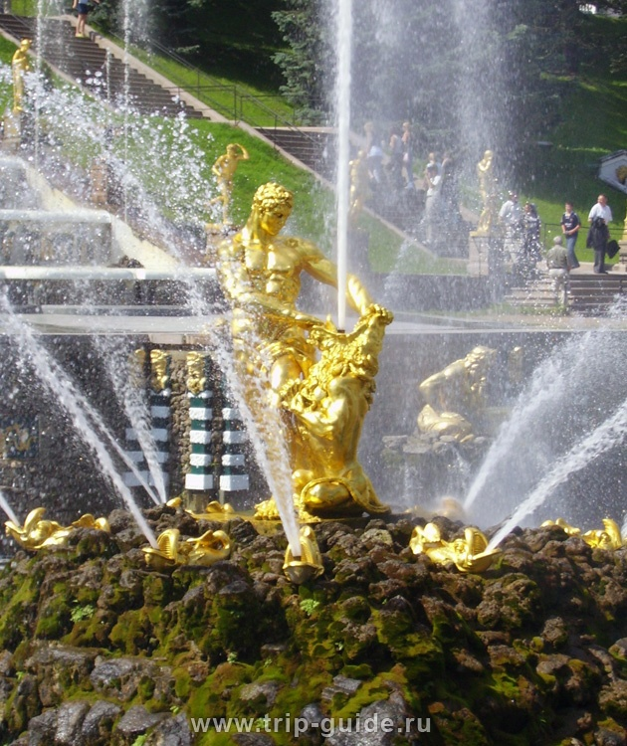
Фонтан
Большой Самсон

Slide 28
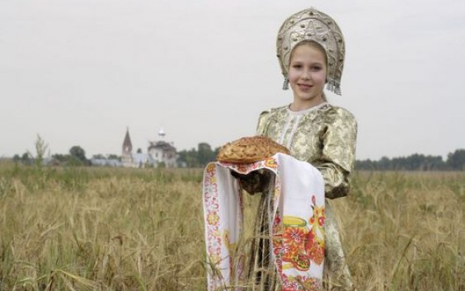
Что самое ценное в России?

Slide 29
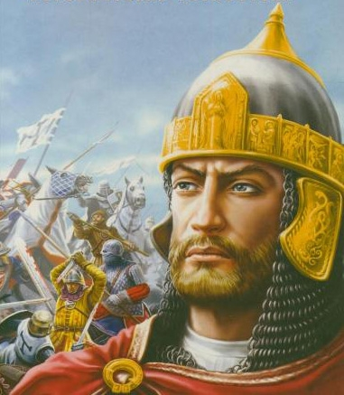
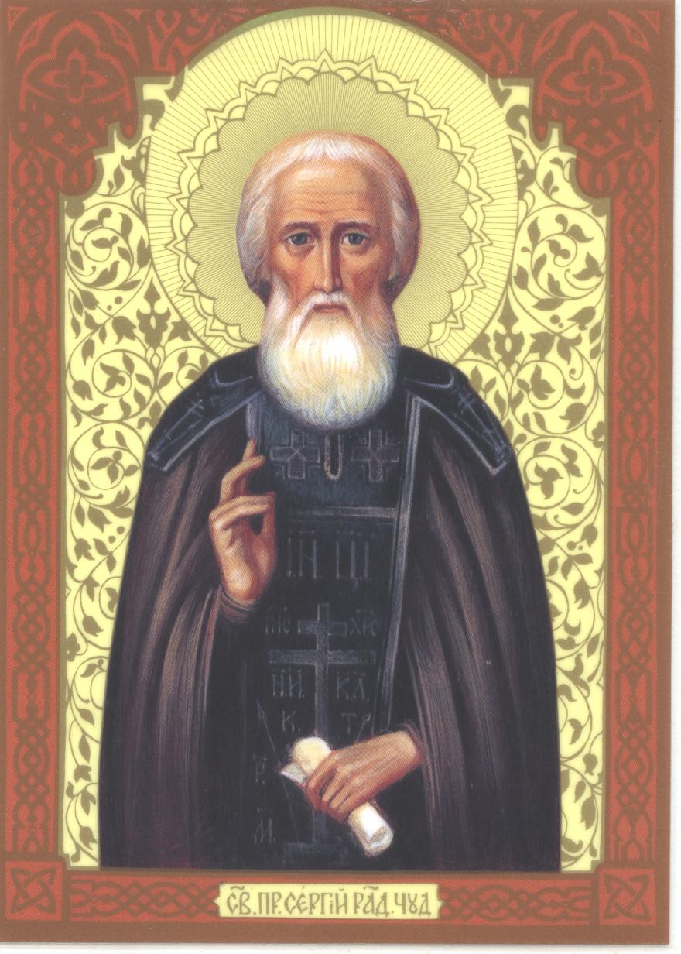
Земля Ярославская
Александр Невский Сергий Радонежский

Slide 30
Земля Ярославская

